Slide 1
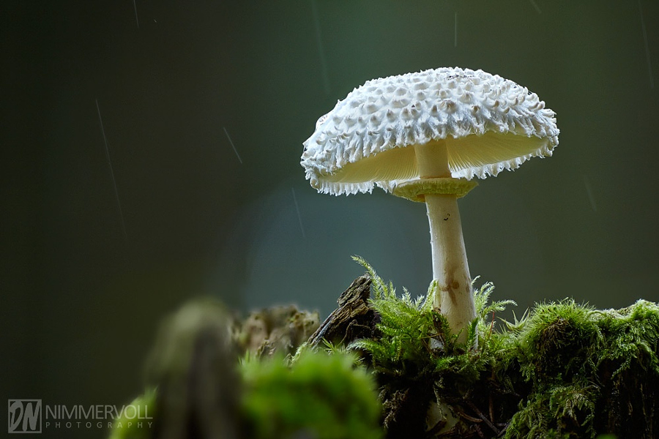
Tiết 78+79
Bài 32:
NẤM

Slide 2

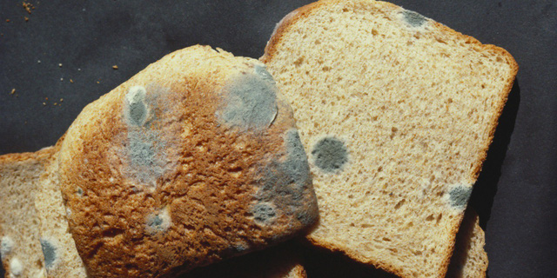
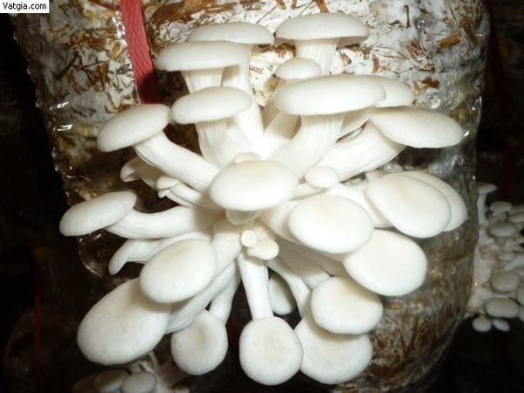
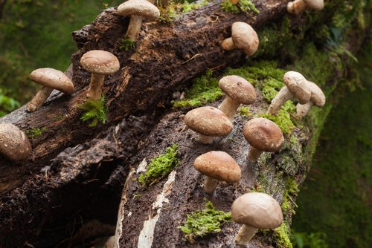
Các em có biết vì sao những “cây nấm” nhỏ bé lại được coi là những sinh vật to lớn trên Trái Đất không?

Slide 3
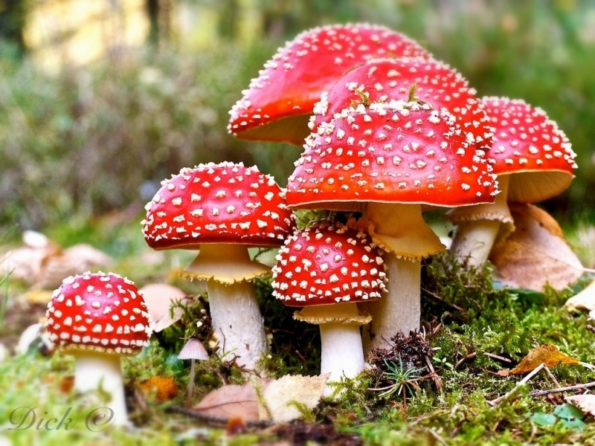
Nấm có hình dạng như thế nào, sống ở đâu, nấm có đặc điểm và vai trò gì?

Slide 4
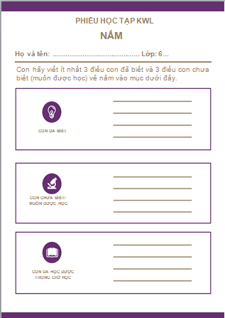
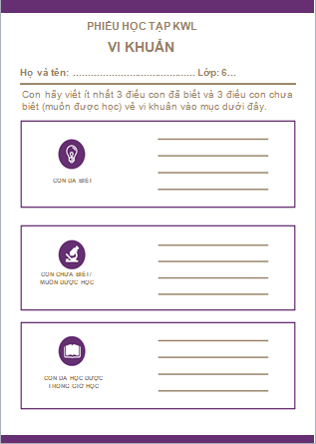
PHIẾU HỌC TẬP SỐ KWL
- Hãy viết ít nhất 3 điều đã biết và 3 điều chưa biết (muốn đựơc học) về lòai “nấm” vào phiếu học tập KWL.

Slide 5

NỘI DUNG
I. ĐA DẠNG NẤM
II. VAI TRÒ CỦA NẤM
III. MỘT SỐ BỆNH DO NẤM

Slide 6
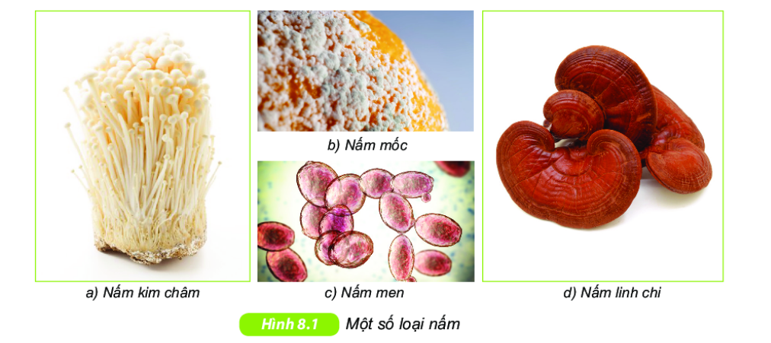
I. ĐA DẠNG NẤM
PHIẾU HỌC TẬP SỐ 1
+ Nhắc lại đặc điểm chung của giới nấm?
+ Kể tên các loại nấm mà em biết? Chúng có hình dạng như thế nào và môi trường sống của chúng?

Slide 7
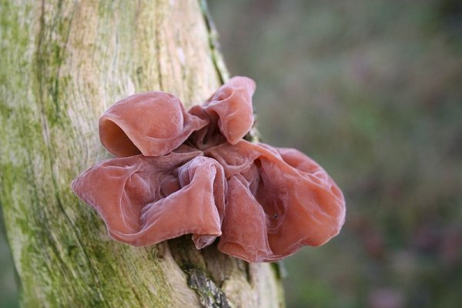
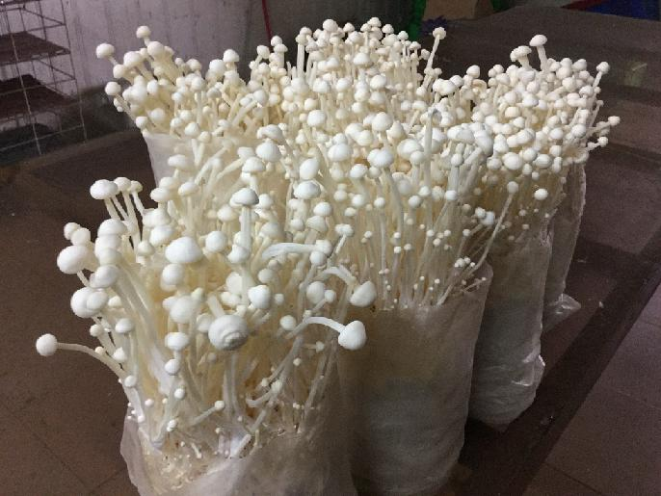
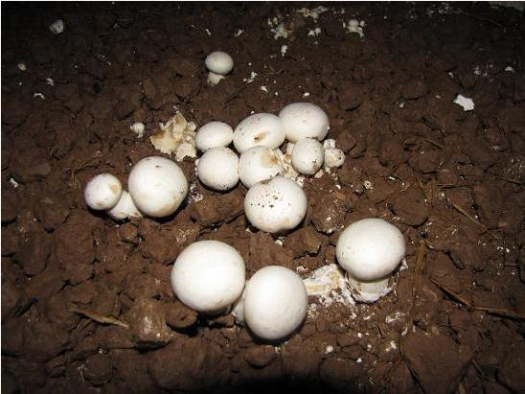
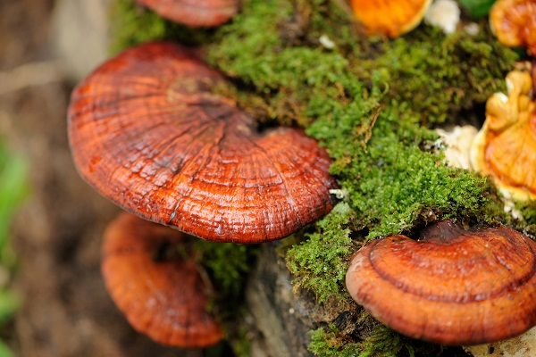
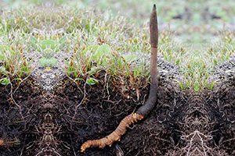
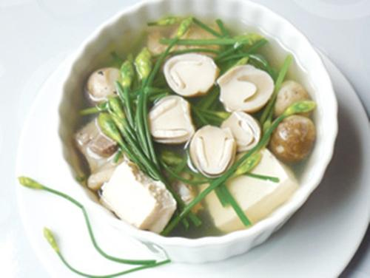
I. ĐA DẠNG NẤM
Nấm hương mọc
trên thân cây
Nấm mèo mọc trên thân cây
Nấm kim châm
Nấm sò
Nấm mỡ
Nấm linh chi
Đông trùng hạ thảo
Nấm rơm

Slide 8
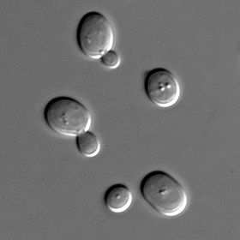
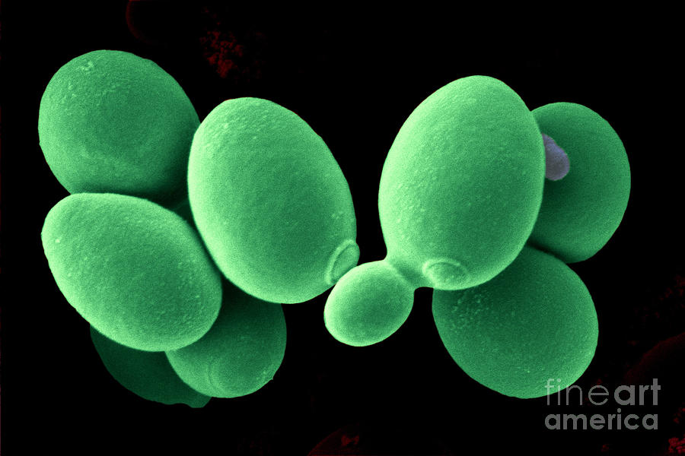
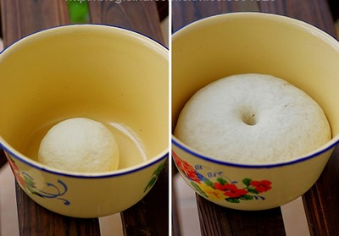
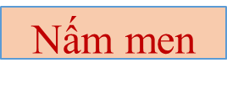
I. ĐA DẠNG NẤM
Saccharomyces cerevisiae lên men làm
bánh mì, rượu, và bia
Bột bánh mì trước
và sau khi ủ men

Slide 9
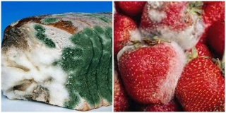
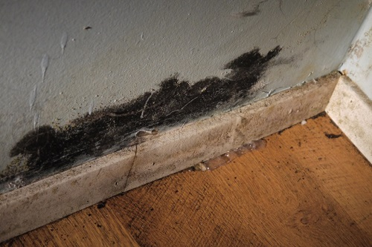
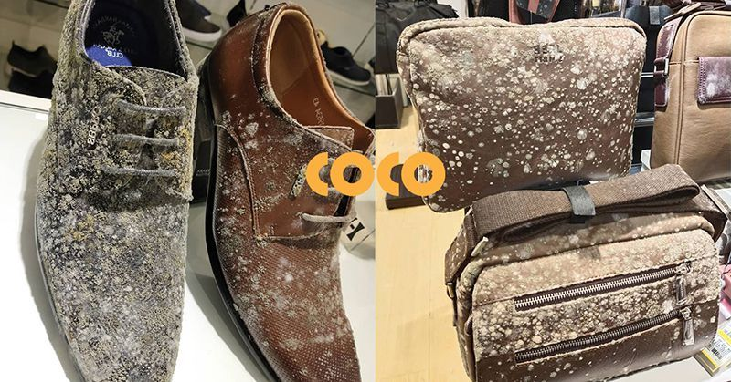
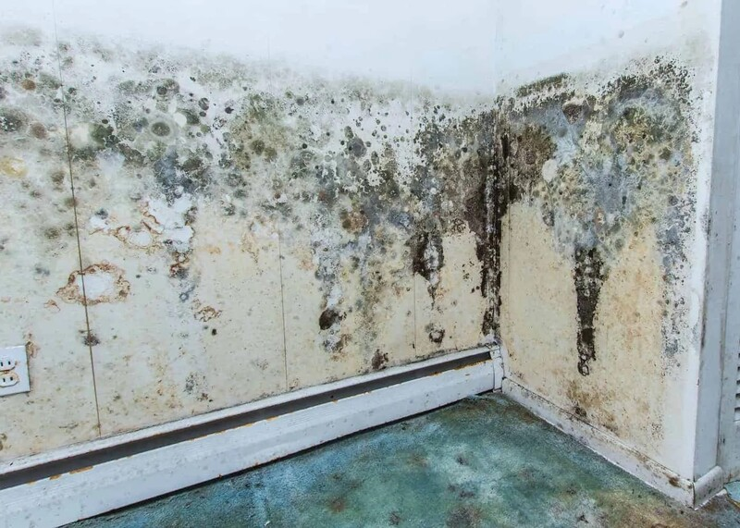
I. ĐA DẠNG NẤM

Slide 10
I. ĐA DẠNG NẤM
- Tất cả các loài nấm được xếp vào giới Nấm: là những sinh vật nhân thực, đơn bào hoặc đa bào, sống dị dưỡng.
- Một số lọai nấm: nấm kim châm, nấm mốc, nấm linh chi, nấm men, nấm rơm, nấm đùi gà, nấm mèo (mộc nhĩ), …

Slide 11
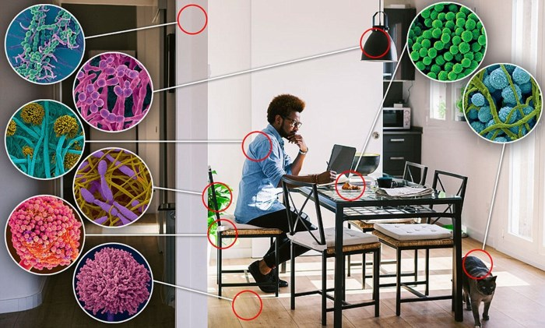
I. ĐA DẠNG NẤM

Slide 12
I. ĐA DẠNG NẤM
- Nấm sống ở nhiều môi trường khác nhau: trong không khí, trong nước, trong đất, trong cơ thể người và các sinh vật sống khác.
- Nấm chủ yếu ở những nơi nóng ẩm, giàu dinh dưỡng, một số sống được ở điều kiện khắc nghiệt.

Slide 13
I. ĐA DẠNG NẤM
- Dựa vào cấu trúc cơ quan tạo bào tử, nấm được chia thành 3 nhóm: nấm túi, nấm đảm, nấm tiếp hợp.
=> Nấm đa dạng về đặc điểm hình thái và môi trường sống.
+ Đọc thông tin sách giáo khoa phần I - trang 108, Em hãy cho biết dựa vào cấu trúc cơ quan tạo bào tử, nấm được chia thành mấy nhóm, kể tên?

Slide 14
II. VAI TRÒ CỦA NẤM
PHIẾU HỌC TẬP SỐ 2
Vai trò của nấm đối với con người | Tên các loại nấm
….. | …..

Slide 15
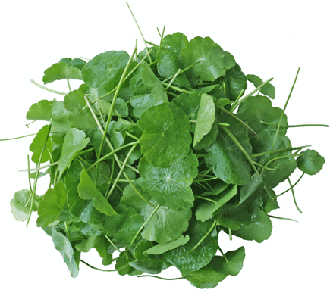
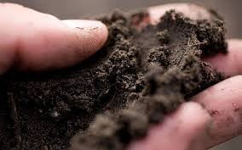
3 ngày
7 ngày
Phủ đầy nấm sợi
Vi khuẩn và động vật nguyên sinh
Xác thực vật
6 tháng
10 ngày
Phân huỷ các chất bền vững như: xenlulozơ, hemixenlulozơ, lignin, chitin...
Nấm men
Mùn
- Trong tự nhiên: tham gia vào quá trình phân hủy chất thải và xác động vật, thực vật thành các chất đơn giản cung cấp cho cây xanh và làm sạch môi trường.

Slide 16
Dùng làm thực phẩm: nấm kim châm, mộc nhĩ, nấm hương,
nấm đùi gà, …
Nấm hương mọc trên thân cây
Nấm mèo mọc trên thân cây
Nấm kim châm
Nấm sò
Nấm mỡ
Nấm rơm

Slide 17
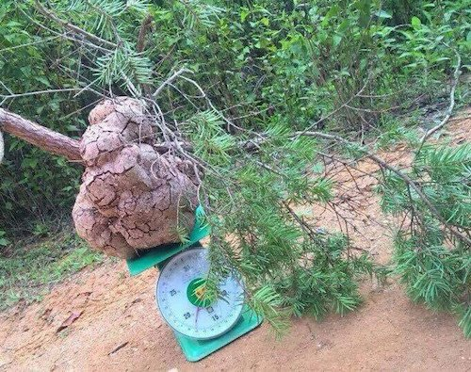
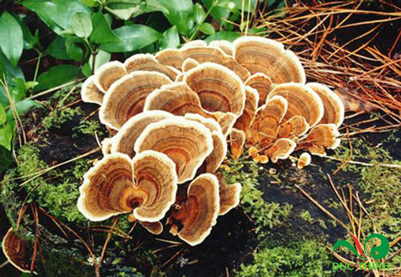
+ Dùng làm thuốc: nấm linh chi, đông trùng hạ thảo, …
Nấm phục linh
Nấm linh chi
Đông trùng hạ thảo
Nấm vân chi

Slide 18
Dùng trong công nghiệp chế biến thực phẩm: nấm mem, nấm mốc, …
Saccharomyces cerevisiae lên men làm
bánh mì, rượu, và bia
Bột bánh mì trước
và sau khi ủ men

Slide 19
III. MỘT SỐ BỆNH DO NẤM
III. VAI TRÒ CỦA VI KHUẨN
PHIẾU HỌC TẬP SỐ 3
+ Nêu những bệnh do nấm gây cho con người, thực vật, động vật và cách phòng tránh.
+ Vận dụng kiến thức để giải thích: tại sao khi sử dụng thực phẩm chúng ta cần phải xem hạn sử dụng và quan sát màu sắc của thức phẩm

Slide 20
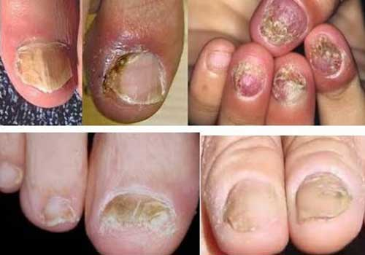
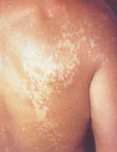
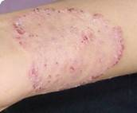
III. MỘT SỐ BỆNH DO NẤM
- Ở người: nấm gây ra các bệnh như: nấm lưỡi, lang ben, hắc lào, nấm da đầu, …

Slide 21
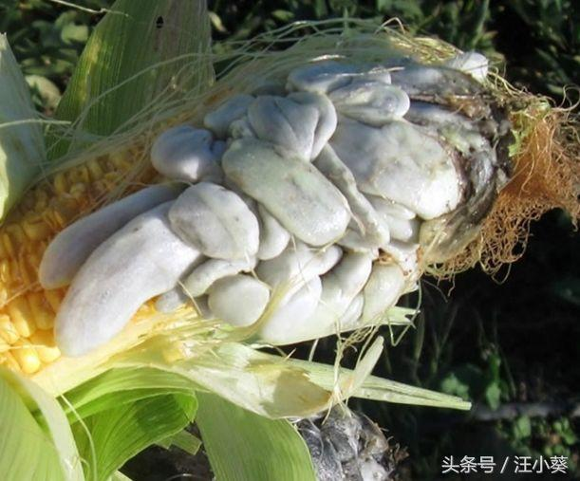
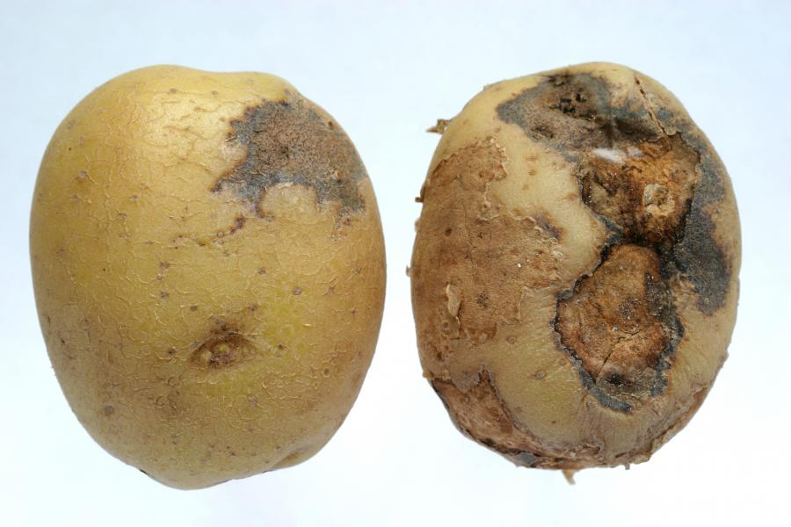
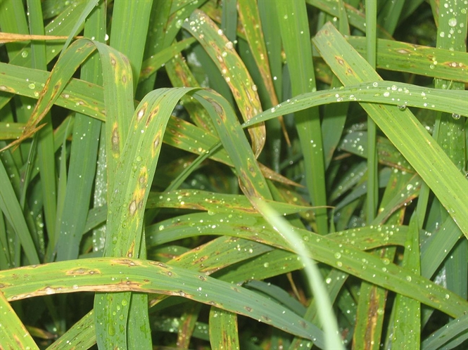
III. MỘT SỐ BỆNH DO NẤM
- Ở thực vật: mốc cam ở thực vật, nấm khiến cây chết non, thối rễ, nấm gây hỏng lá, thân cây…

Slide 22
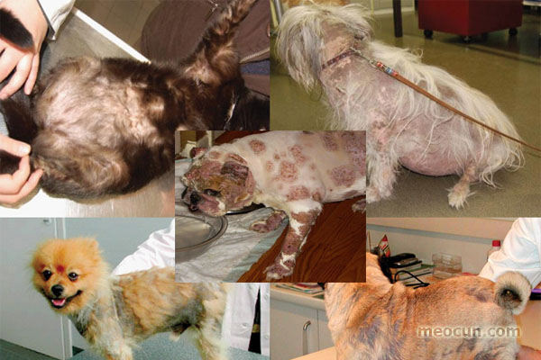
III. MỘT SỐ BỆNH DO NẤM
- Ở động vật: bệnh nấm trên da động vật gây lở loét, rụng lông, …

Slide 23
III. MỘT SỐ BỆNH DO NẤM
- Nấm còn làm hỏng thức ăn, đồ uống làm ảnh hưởng đến sức khỏe con người, tăng nguy cơ gây ung thư và còn gây hư hỏng quần áo, đồ đạc.
=> Biện pháp phòng tránh: giữ gìn vệ sinh sạch sẽ, đồ đạc quần áo khô ráo, sử dụng các loại thuốc kháng nấm.

Slide 24
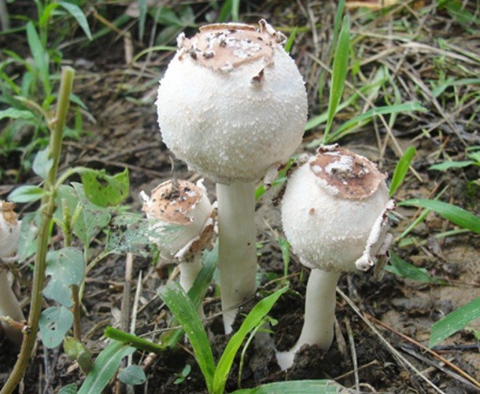
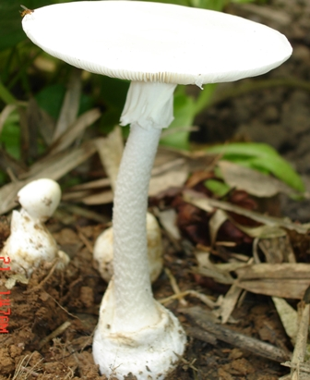
NẤM ĐỘC
(“ăn phải nấm độc, 3 người thương vong” – youtube)
https://coccoc.com/search?query=%C4%83n%20ph%E1%BA%A3i%20n%E1%BA%A5m%20%C4%91%E1%BB%99c%2C%203%20ng%C6%B0%E1%BB%9Di%20th%C6%B0%C6%A1ng%20vong&tbm=vid)

Slide 25
DẤU HIỆU NHẬN BIẾT NẤM ĐỘC
dấu hiệu nhận biết nấm độc (https://coccoc.com/search?query=d%E1%BA%A5u%20hi%E1%BB%87u%20nh%E1%BA%ADn%20bi%E1%BA%BFt%20n%E1%BA%A5m%20%C4%91%E1%BB%99c&tbm=vid)

Slide 26
CỦNG CỐ
HS thực hiện cá nhân phần “Con học được trong giờ học” trên phiếu học tập KWL và tóm tắt nội dung bài học dưới dạng sơ đồ tư duy

Slide 27
HƯỚNG DẪN VỀ NHÀ
- Học bài cũ, làm bài trong vở bài tập và trên OLM.
- Thực hành nội dung các bước tiến hành mục Em có thể SGK-111
- Chuẩn bị bài 33: THỰC HÀNH - QUAN SÁT CÁC LOẠI NẤM bằng cách nghiên cứu video GV giao trên OLM và ghi nội dung kiến thức đã hiểu và ghi các câu hỏi chưa hiểu liên quan đến bài học.

Slide 28
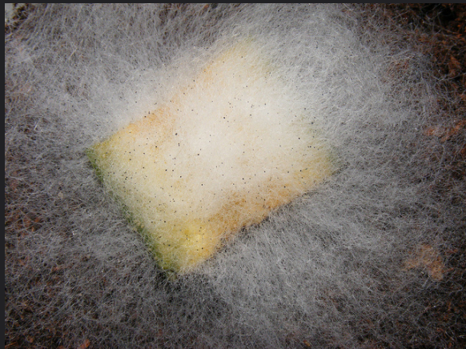
Thực hành quan sát sự hình thành nấm.
https://www.youtube.com/watch?v=tgsYjBJ-Joc

